Slide 1
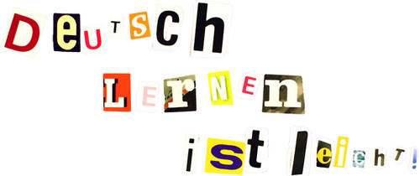
WIR LERNEN DEUTSCH ☺

Slide 5
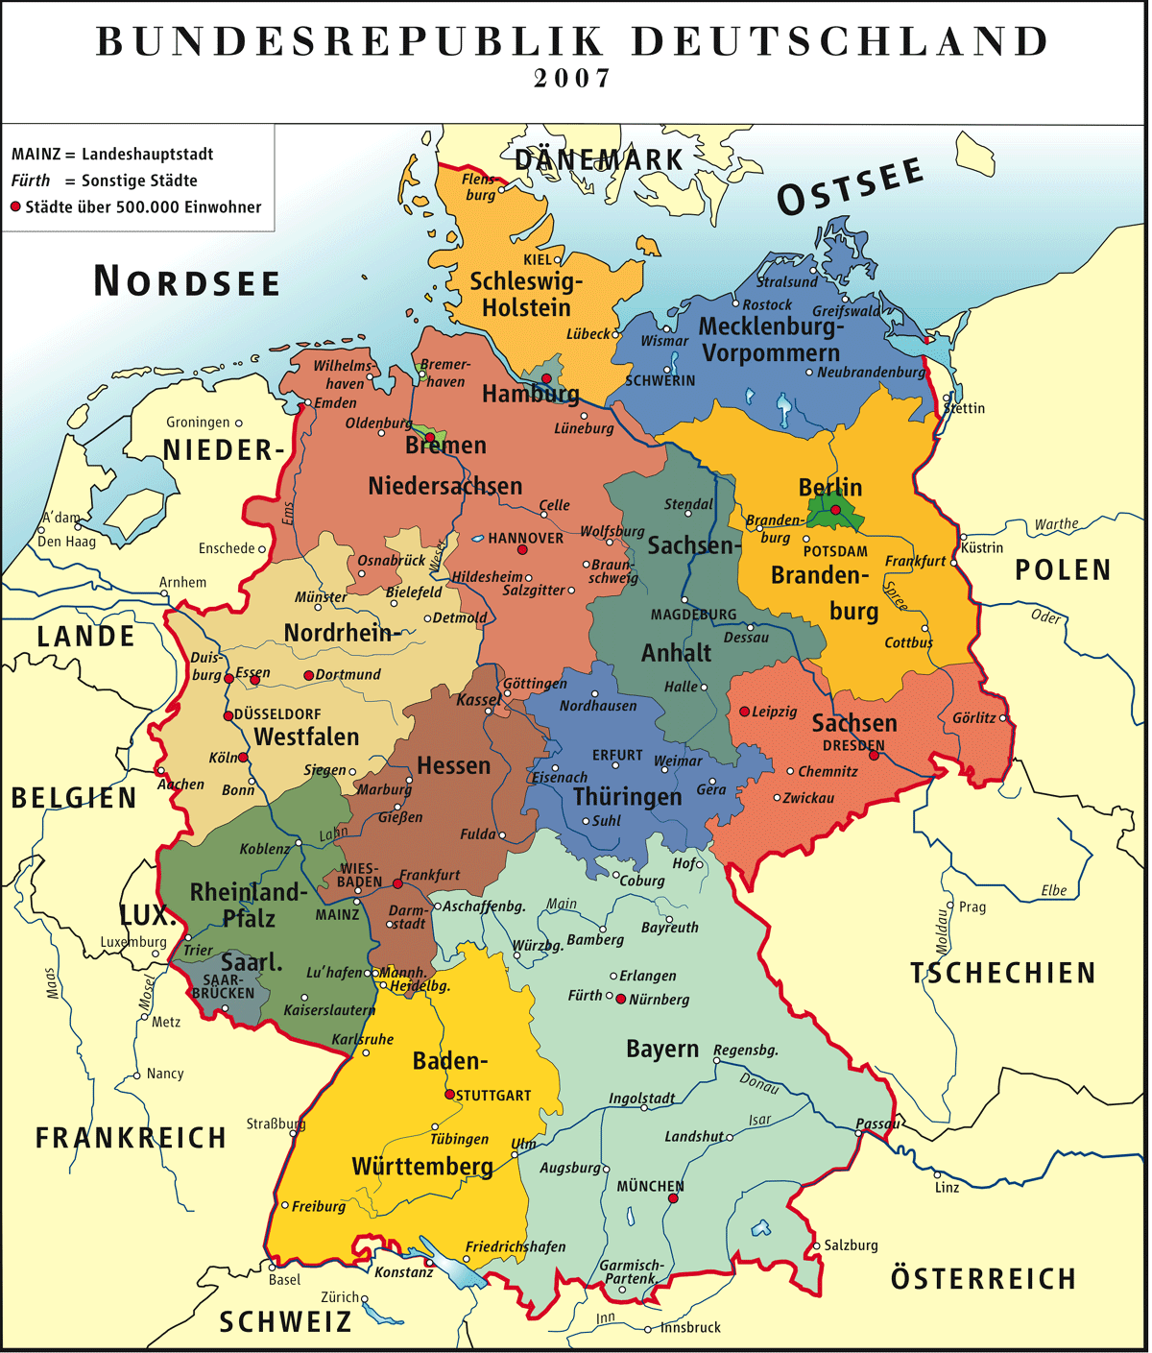
Almanca önemlidir çünkü…
Avrupa’nın birçok yerinde yaklaşık 130 Milyon insan tarafından konuşulmaktadır.
Almanya ,Avusturya, İsviçre, Lüksemburg, Belçika da resmi dildir.
Avrupa Birliği resmi dilidir.
3 Milyona yakın Türk Almanya’da yaşamaktadır.

Slide 6
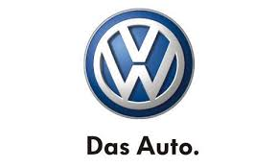
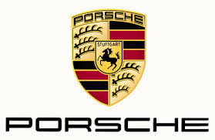
Bildiğimiz birçok Alman uluslarası araba markası var.

Slide 7
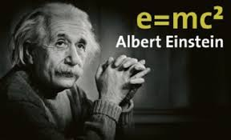
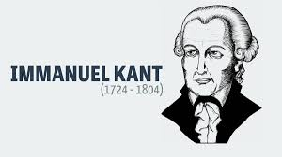
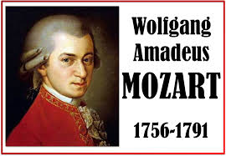
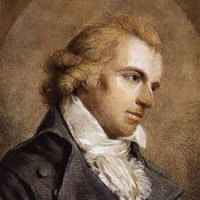
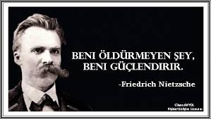
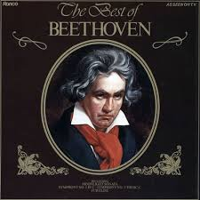
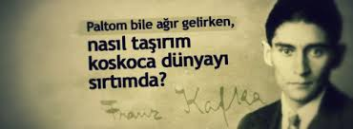
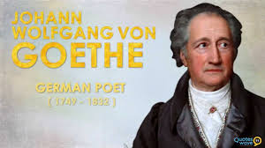
Bilim , Teknoloji ,Sanat ve Kültürel Alanda dünya çapında adını duyuran bir ülkedir. Almanca Kültür ve Bilim dilidir.

Slide 8
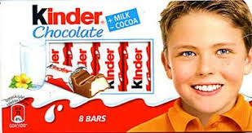
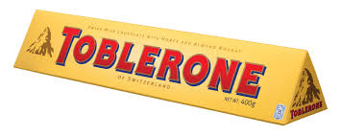
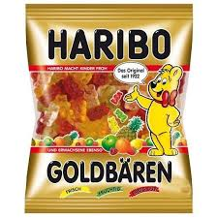
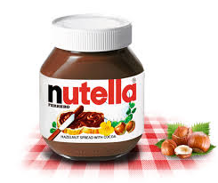
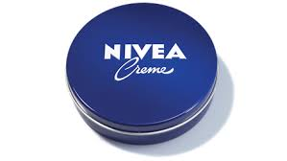
Birçok Alman markasını günümüzde kullanıyoruz.

Slide 9
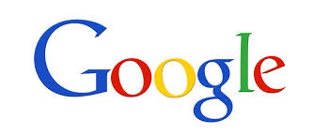
İnternet ortamında İngilizceden sonra en çok kullanılan dildir.

Slide 10
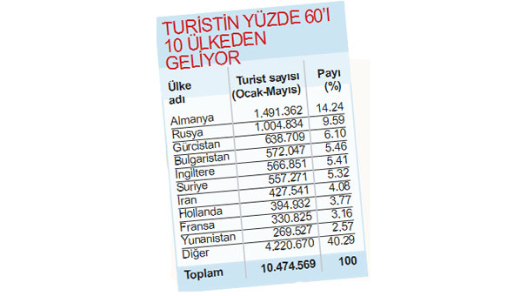
Her yıl milyonlarca Alman Türkiye’ye tatile gelmektedir.
Almanya ‘da çalışan birçok Türk vardır.

Slide 11
Deutsch ıst ınternatıonal !
Finde die Wörter!
Computer Delfin Cd
Bus Kamera Energie
Gitarre Universität Baby
Radio Nummer Hobby
Auto Zentrum Liste
Elefant Literatur Informatıon

